Slide 1
Дипломный проект на тему «Веб-приложение для работы с клиентами (на примере проекта ЧТУП “Стальгранд”)»
Студент: Ремнёв Г. А.
Научный руководитель: Цыганков В. Д.

Slide 2
Цель, объект и предмет исследования
цель исследования — разработка мероприятий по совершенствованию процесса работы с клиентами путем использования веб-технологий;
объект исследования — частное торговое унитарное предприятие “Стальгранд”;
предмет исследования — разработка веб-приложения для работы с клиентами.

Slide 3
Содержание дипломного проекта
Сущность и характеристики автоматизированных систем управления работой с клиентами.
Анализ хозяйственной деятельности ЧТУП «Стальгранд».
Постановка задачи для разработки и программное решение веб-приложения для работы с клиентами.

Slide 4
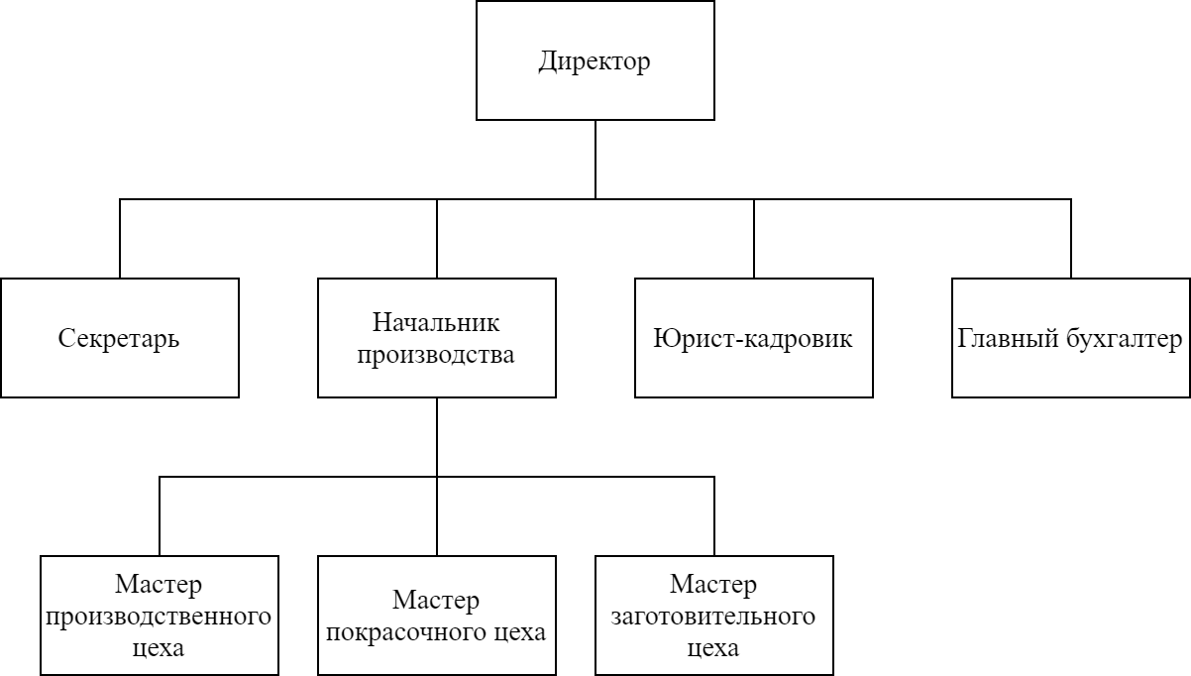
Организационная структура управления предприятием

Slide 5
Динамика основных технико-экономических показателей за 2017–2019 гг., в тысячах рублей
Наименование показателя | 2017 | 2018 | 2019 | Темп роста 2017–2018, % | Темп роста, 2018–2019, %
Выручка от продажи продукции | 2031,98 | 2596,25 | 3566,21 | 127,8 | 137,4
Себестоимость продаж | 1698,72 | 2193,83 | 3038,35 | 129,1 | 138,5
Численность работников, чел. | 27 | 34 | 49 | 125,9 | 144,1
Производительность труда | 75,26 | 76,36 | 72,78 | 101,5 | 95,3
Уровень заработной платы | 1,638 | 1,729 | 1,934 | 105,6 | 111,9
Прибыль от продажи продукции | 333,26 | 402,42 | 527,86 | 120,8 | 131,2
Рентабельность продаж, % | 16,4 | 15,5 | 14,8 | 94,5 | 95,5

Slide 6
Динамика выручки ЧТУП «Стальгранд», тысяч рублей

Slide 7
Динамика себестоимости ЧТУП «Стальгранд», тысяч рублей

Slide 8
Динамика прибыли от продаж ЧТУП «Стальгранд», тысяч рублей

Slide 9
Критерий сравнения | ЧТУП «Стальгранд» | 1 | 2 | 3 | 4
Год создания | 2010 | 2005 | 2018 | 2011 | 2006
Доставка | + | + | + | – | +
Оплата наличными | + | + | + | + | +
Безналичная оплата | + | + | + | + | +
Оплата картой | + | + | + | + | +
Оплата онлайн | + | – | + | – | –
Оплата в рассрочку | + | – | + | – | –
Черный металлопрокат | + | – | + | – | –
Нерж. металлопрокат | + | – | + | – | +
Сварка | + | + | – | – | +
Резка металлопроката | + | + | + | + | +
Доставка | + | + | + | + | +
Система скидок | + | + | + | – | +
Онлайн-калькулятор | – | – | + | – | +
Прайс-лист на сайте | + | – | + | – | +
Подписка на рассылку | + | – | + | – | –

Slide 10
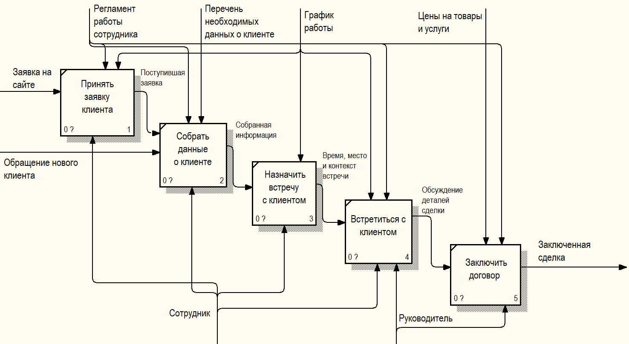

Slide 11
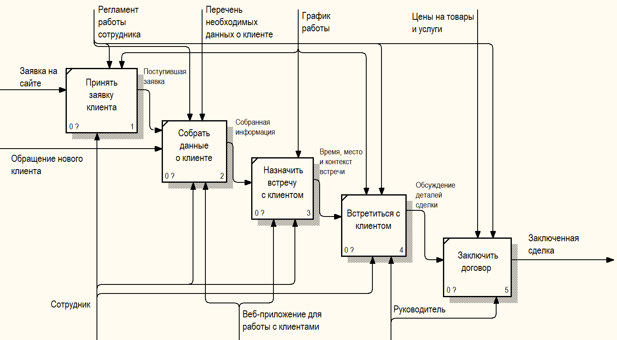

Slide 12
Затраты на разработку приложения
Статья затрат | Сумма, руб.
Основная заработная плата команды разработчиков | 4560,0
Дополнительная заработная плата команды разработчиков | 456,0
Отчисления на социальные нужды | 1755,6
Прочие затраты | 456,0
Итого затраты на разработку | 7227,0

Slide 13
Технологии и инструменты для разработки веб-приложения для работы с клиентами
Серверная часть: AdoptOpenJDK, Grails, Groovy, Java, Hibernate.
СУБД: H2 Database, PostgreSQL.
Клиентская часть: JavaScript (ES-6), HTML5, CSS3, React, React Router DOM, React Bootstrap, React FontAwesome, npm.
Архитектура приложения: SPA, REST, AJAX, JWT, Inversion of Control, Convention over Configuration.
Платформы: GitHub Pages, Heroku.
Ситема контроля версий: git.

Slide 14
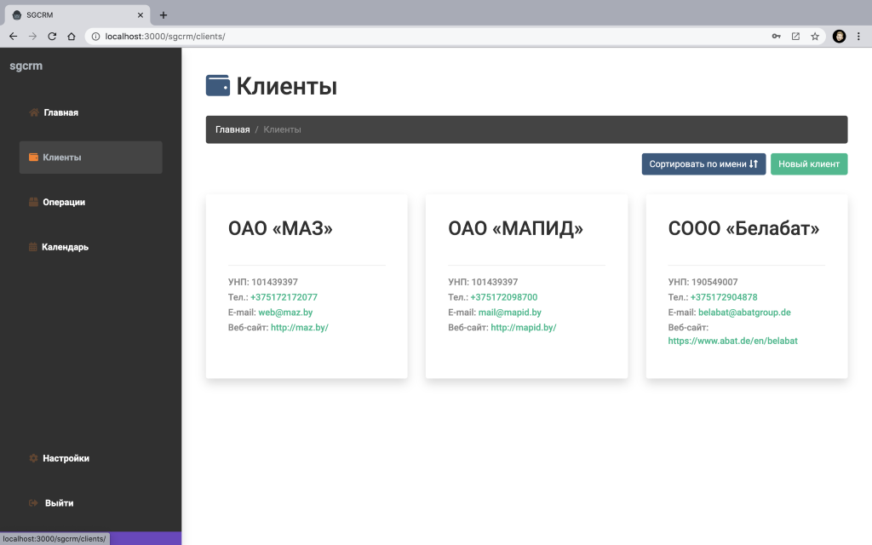

Slide 15
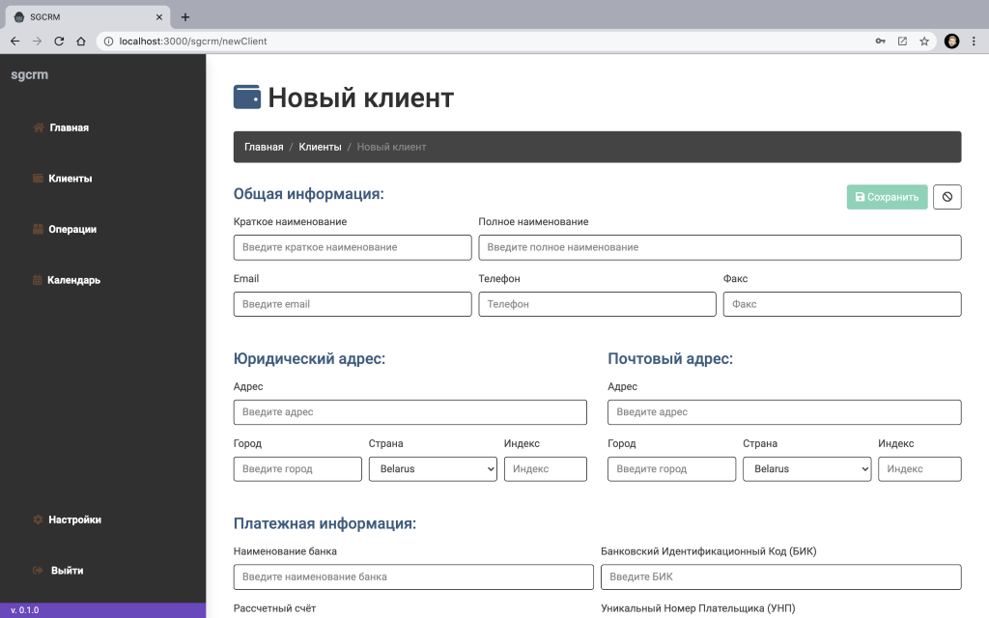

Slide 16
